Slide 1

UỶ BAN NHÂN DÂN QUẬN LONG BIÊN
TRƯỜNG MN HOA HƯỚNG DƯƠNG
TRƯỜNG MN
KỸ NĂNG TỰ BẢO VỆ BẢN THÂN
QUY TẮC 5 NGÓN TAY
Lứa tuổi: 4-5 tuổi

Slide 2

MỤC ĐÍCH - YÊU CẦU
1. Kiến thức
- Trẻ biết giới tính của bản thân.
- Trẻ biết vùng riêng tư của bản thân và cách giao tiếp ứng xử với mọi người xung quanh để bảo vệ vùng riêng tư đó.
- Trẻ biết 5 quy tắc ngón tay để bảo vệ bản thân.
- Trẻ biết một số cách chăm sóc, bảo vệ cơ thể.
2. Kỹ năng
- Trẻ có kỹ năng giao tiếp ứng xử phù hợp với những người xung quanh.
- Phát triển kỹ năng quan sát, tư duy, phán đoán, ghi nhớ có chủ định cho trẻ.
3. Thái độ
- Giáo dục trẻ biết kĩ năng bảo vệ bản thân.

Slide 3

Quy tắc 5 ngón tay

Slide 4


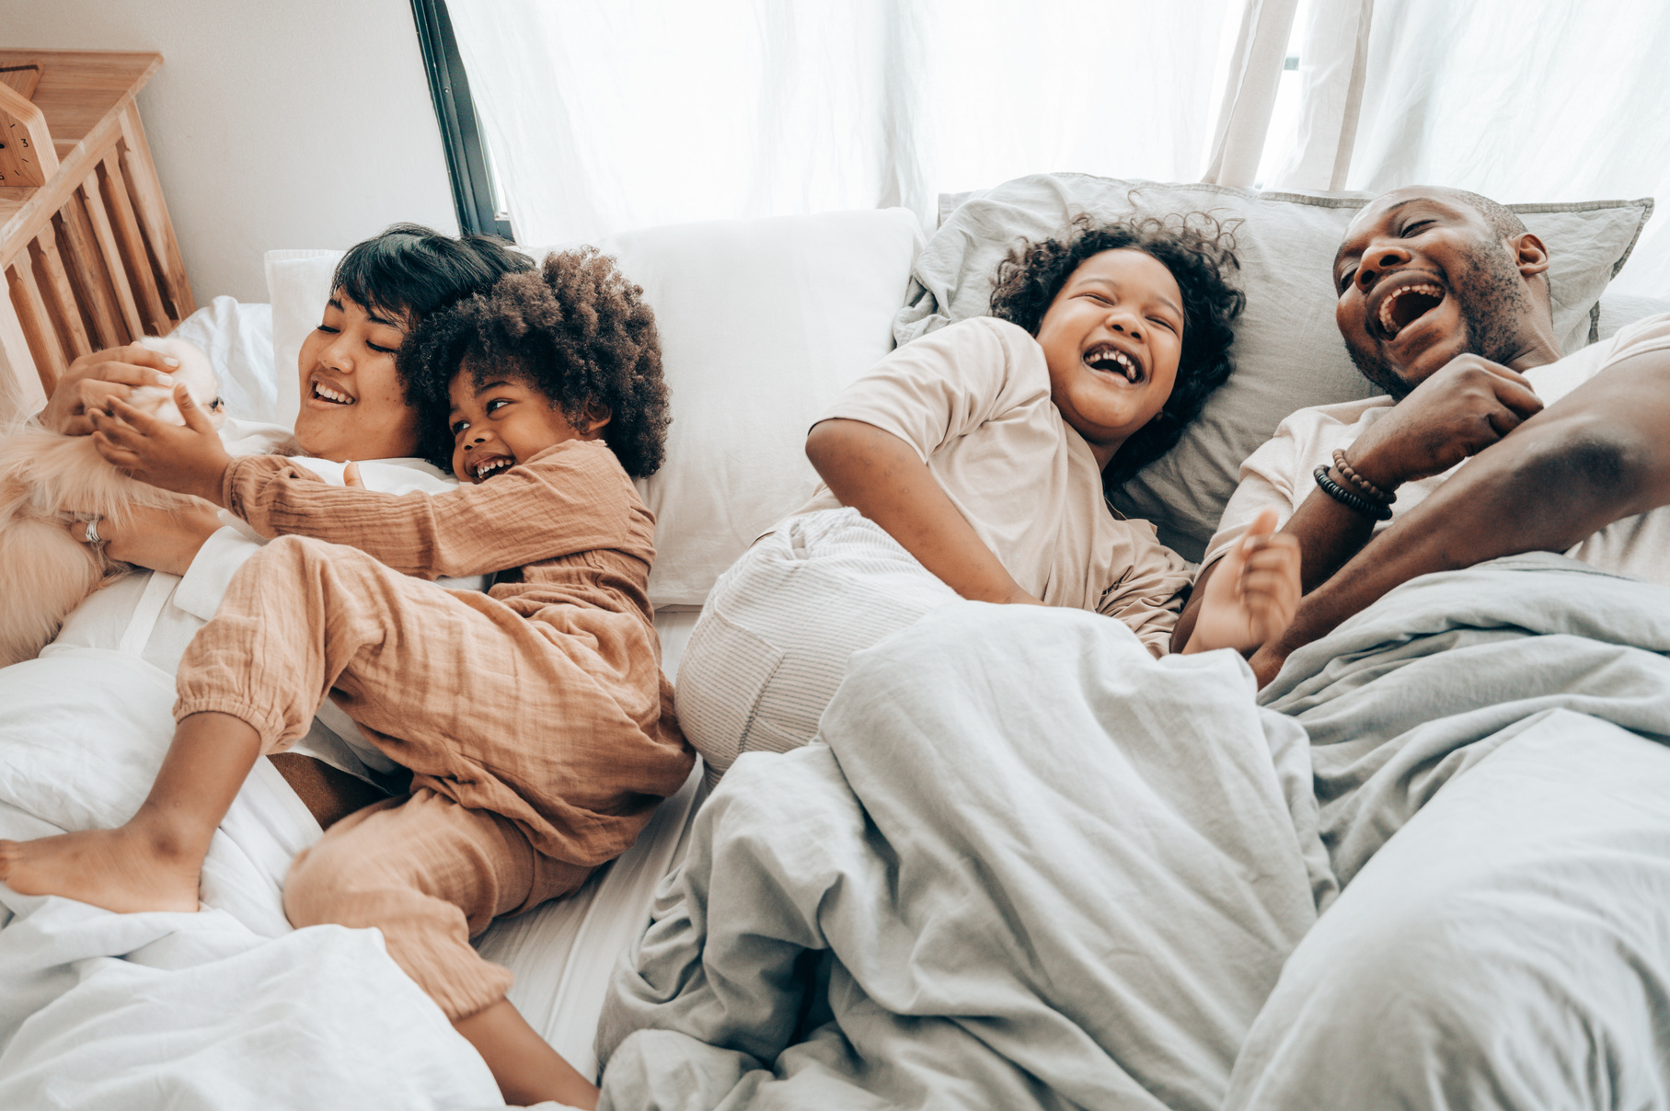




1
s
ÁI
1: QUY TẮC NGÓN CÁI
Chỉ được ôm, hôn những người thân ruột thịt trong gia đình

Slide 5




2
2: QUY TẮC NGÓN TRỎ
Với thầy cô, bạn bè và họ hàng chỉ được nắm tay, khoác vai hoặc chơi đùa

Slide 6



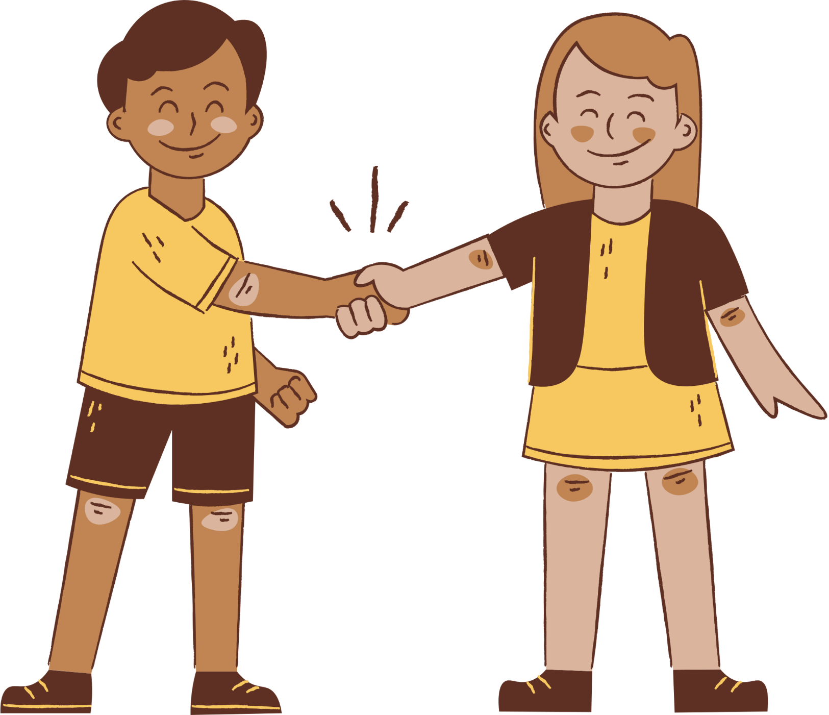





3: QUY TẮC NGÓN GIỮA
Với người quen biết nhưng ít khi gặp như hàng xóm, bạn bè của cha mẹ. Những người này, chỉ nên bắt tay, cười và chào hỏi.
3

Slide 7



4: QUY TẮC NGÓN ÁP ÚT
Người quen của gia đình mà mới gặp lần đầu. Chỉ nên dừng lại ở mức vẫy tay chào.
4

Slide 8
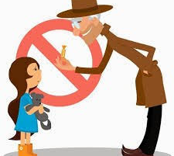

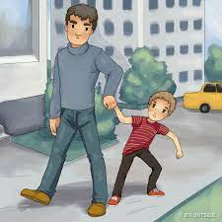
5: QUY TẮC NGÓN ÚT
Không lại gần, không nói chuyện với người lạ

